Slide 1
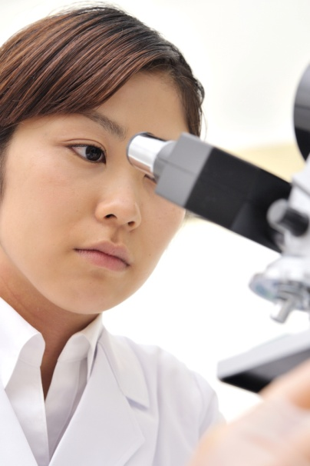
名古屋大学 大学院 創薬科学研究科 主催
第33回 創薬キャリアパスセミナー
日時： 2019年1月31日（木曜日） 17：00～18：30
場所：創薬科学研究館 ２F 講義室
対象：大学院博士・修士学生・学部生（参加費無料・学部不問）
17:00-18:30
竹原 康祐 様 ニプロ株式会社
人事部 人材採用課 兼 労務厚生課
企業での研究・仕事とはどんなものなのか？
どんな楽しさがあるのか？
様々なジャンルの企業の方々をお招きして
企業研究についての経験について
近い距離でお話をお聞きしながら
キャリアパスについて考えることができる
貴重なチャンスです。
みなさん奮ってご参加ください。
担当： 創薬科学研究科 加藤竜司 （kato-r@ps.nagoya-u.ac.jp)

